Slide 1
Projet E
Bescós Torcal Berta Guichon Julien Gominski Dimitri
Detection et comptage de pietons

Slide 2
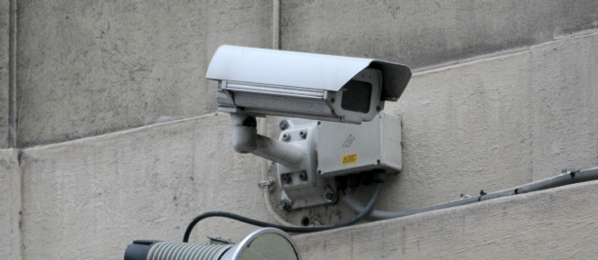
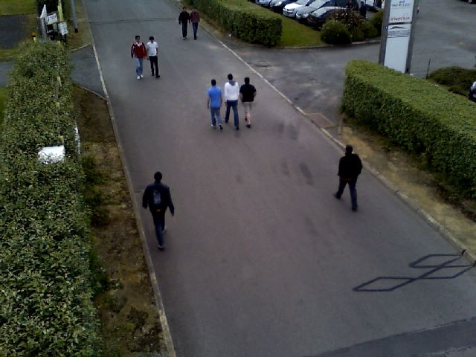
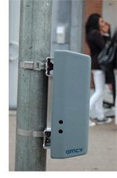
Introduction
Un outil urbain de gestion des flux humains
De nombreuses façons d’aborder le problème

Slide 3
Cahier des charges
Deux contraintes :
Précision
Rapidité
95 % de précision (risque de première espèce de 5%)
Temps réel (4 à 20 FPS)

Slide 4
Etat de l’art
- 1997 : Début au MIT
- 2005 : Dalal & Triggs
- 2017 : Bilan ?
PRECISION
Holistic approach
Descriptors
Data-mining
Part-based approach
TEMPS DE CALCUL
Motion-based approach
Classifiers
COUT ALGORITHMIQUE
Bootstrapping
Patch-based approach

